Slide 1
miniproject #3 산업인공지능
학번: 2024254002
성명: 전창수

Slide 2
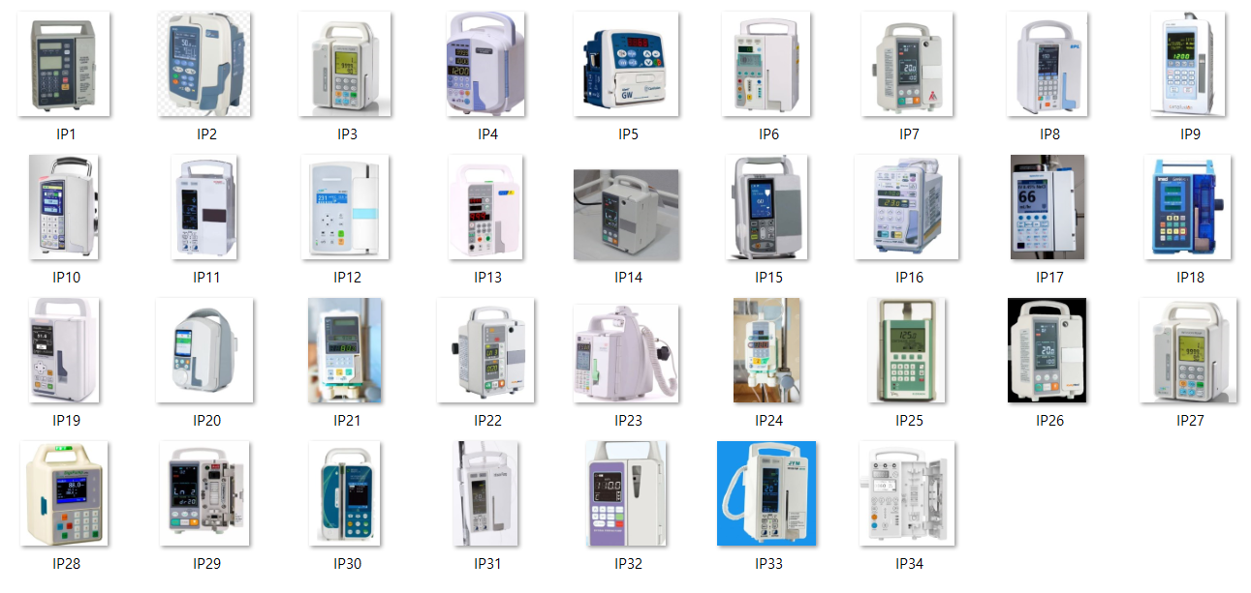
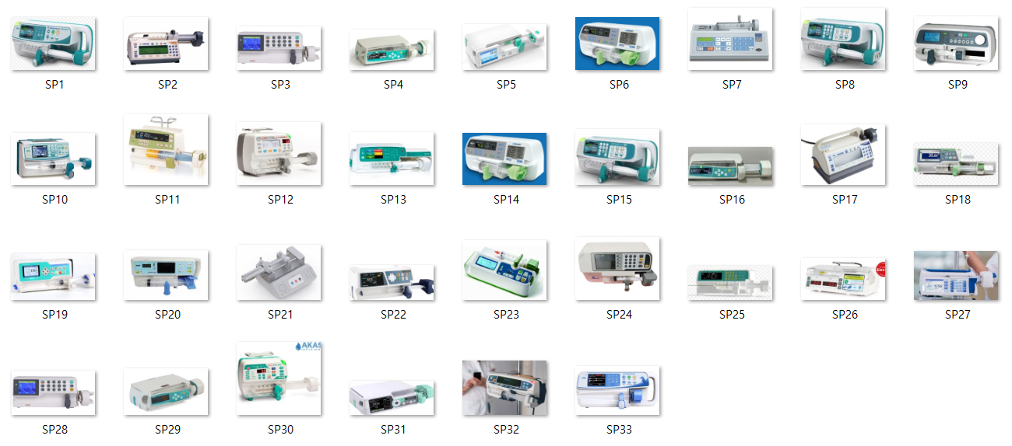
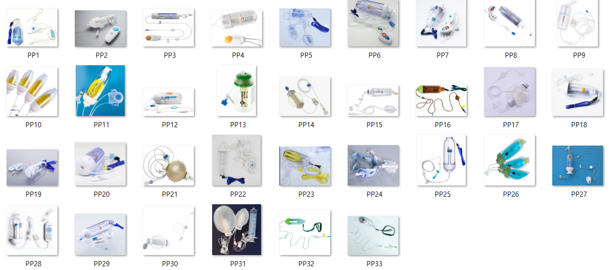
Class1(IP)
의약품 주입기 3종에 대한 분류
IP:INFUSION PUMP
SP:SYRINGE PUMP
PP:PCA PUMP
우영메디칼의 3대 생산 품목을 기준으로 경쟁사 제품 분류
Class2(SP)
Class3(PP)

Slide 3
데이터셋 경로 설정:
dataset_path는 데이터셋의 절대 경로입니다. 경로가 존재하는지 확인
이미지 데이터 제너레이터 설정:
ImageDataGenerator를 사용하여 데이터 증강을 설정.
이미지 크기 조정, 정규화, 전단 변환, 줌 변환, 수평 뒤집기, 회전, 이동 등의 증강을 적용.
데이터의 20%를 검증 데이터로 사용.
학습 및 검증 데이터 제너레이터 설정:
flow_from_directory 메서드를 사용하여 디렉토리에서 이미지를 로드.
학습 및 검증 데이터로 나누어 설정.
CNN 모델 정의:
Sequential 모델을 사용하여 CNN을 정의.
합성곱 층, 최대 풀링 층, 평탄화 층, 완전 연결 층 및 드롭아웃 층을 포함.
모델 컴파일:
옵티마이저로 Adam을 사용하고, 손실 함수로 categorical_crossentropy를 사용.
모델 훈련:
모델을 훈련시키고, 학습 과정을 출력.
모델 평가:
검증 데이터로 모델을 평가하고, 정확도와 손실 값을 출력.
모델함수의 시각화, 예측 함수 정의
새로운 이미지를 예측하는 함수를 정의하고, 예제 이미지를 사용하여 예측 결과를 출력.

Slide 4
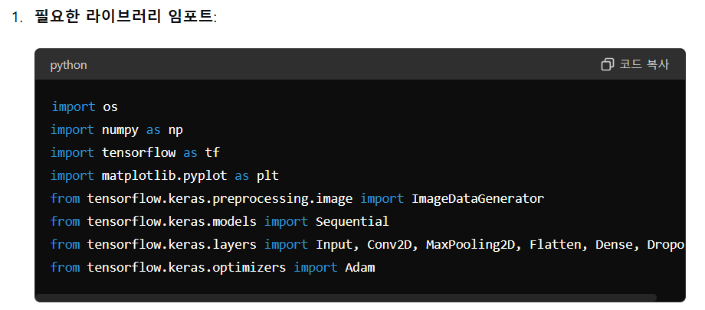
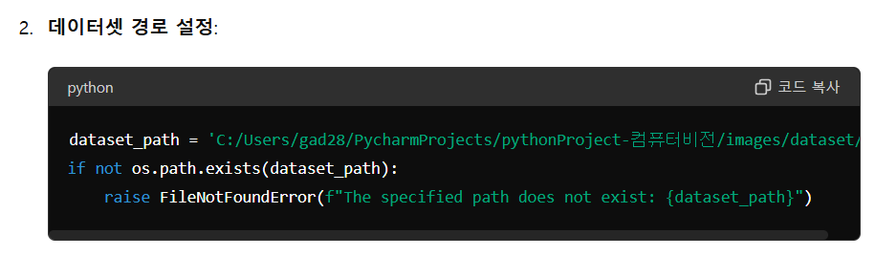
개선전 코드
데이터셋 경로 설정:
dataset_path는 데이터셋의 절대 경로입니다. 경로가 존재하는지 확인

Slide 5
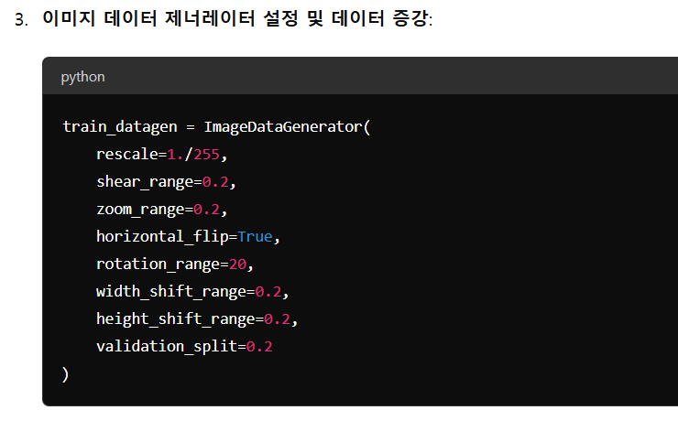
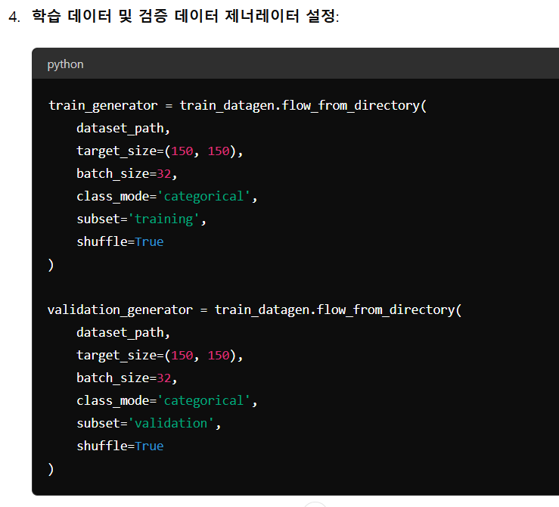
학습 및 검증 데이터 제너레이터 설정:
flow_from_directory 메서드를 사용하여 디렉토리에서 이미지를 로드.
학습 및 검증 데이터로 나누어 설정.
이미지 데이터 제너레이터 설정:
ImageDataGenerator를 사용하여 데이터 증강을 설정.
이미지 크기 조정, 정규화, 전단 변환, 줌 변환, 수평 뒤집기, 회전, 이동 등의 증강을 적용.
데이터의 20%를 검증 데이터로 사용.

Slide 6
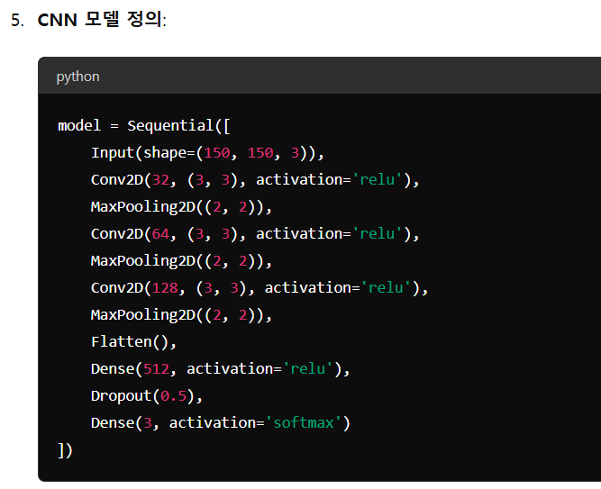
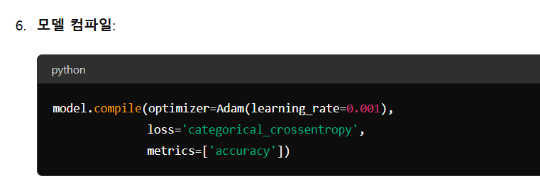
CNN 모델 정의:
Sequential 모델을 사용하여 CNN을 정의.
합성곱 층, 최대 풀링 층, 평탄화 층, 완전 연결 층 및 드롭아웃 층을 포함.
모델 컴파일:
옵티마이저로 Adam을 사용하고, 손실 함수로 categorical_crossentropy를 사용.

Slide 7
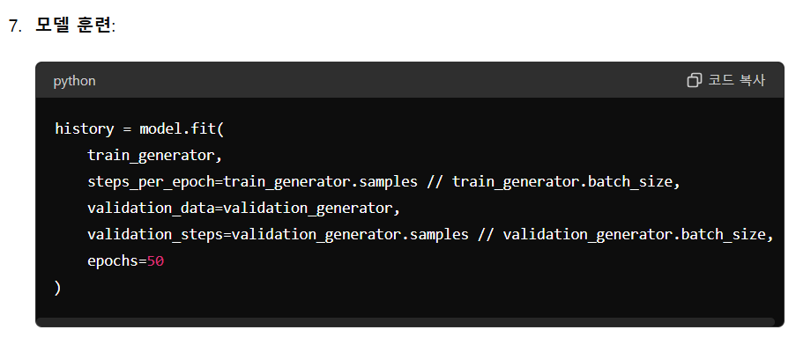
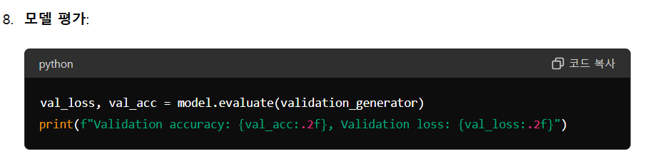
모델 훈련:
모델을 훈련시키고, 학습 과정을 출력.
모델 평가:
검증 데이터로 모델을 평가하고, 정확도와 손실 값을 출력.

Slide 8
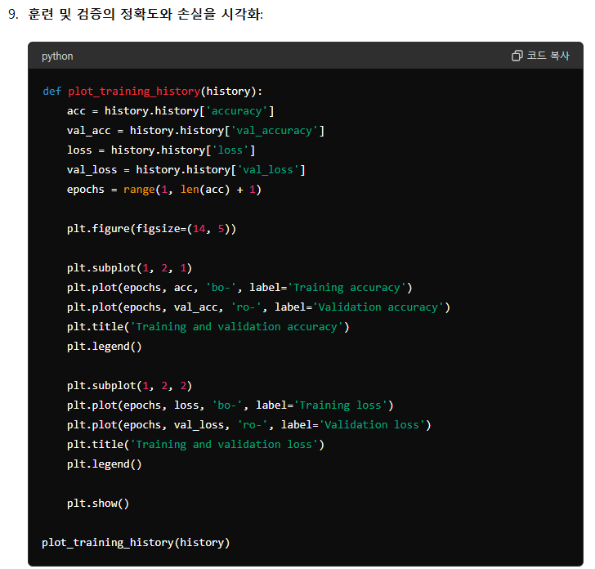
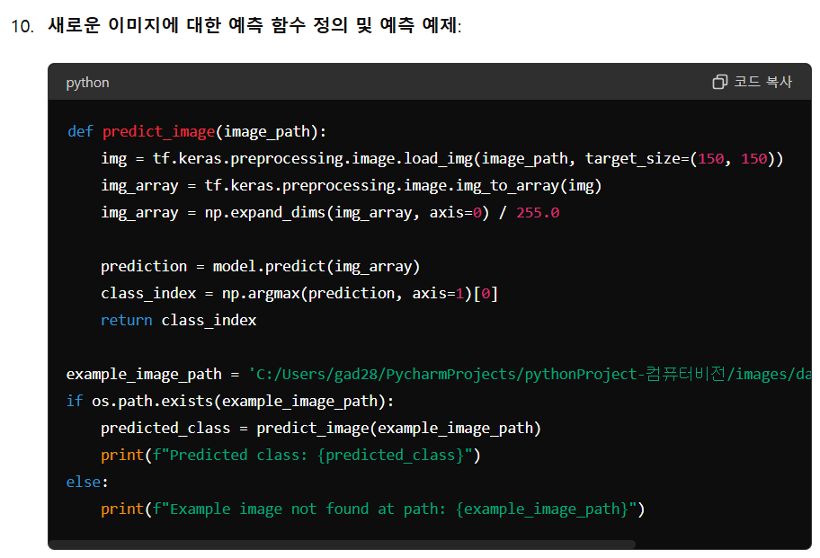
모델함수의 시각화
예측 함수 정의 및 예제
새로운 이미지를 예측하는 함수를 정의하고, 예제 이미지를 사용하여 예측 결과를 출력.

Slide 9
모델의 성능:
검증 데이터셋에서 모델의 정확도는 0.50 손실은 1.14로 나타남.
향후 과제(하기 3번과 6번을 추가 고려)
데이터셋 확대:
더 많은 이미지를 추가하여 데이터셋을 확장하고, 다양한 상황에서의 모델의 일반화 성능을 향상시킬 필요 있음.
모델 최적화:
하이퍼파라미터 튜닝(예: 학습률, 배치 크기 등)을 통해 모델의 성능을 더욱 최적화 해야함.
더 깊거나 복잡한 모델을 사용하여 성능을 개선해야 함.
전이 학습(Transfer Learning):
사전 훈련된 모델(예: VGG16, ResNet 등)을 사용하여 성능을 향상 시킬 수 있음.
전이 학습을 통해 훈련 시간을 단축하고, 더 나은 성능을 얻을 수 있음.
모델 평가:
혼동 행렬(Confusion Matrix) 등을 사용하여 모델의 성능을 더 자세히 평가할 수 있음.
Precision, Recall, F1-Score 등의 지표를 통해 모델의 성능을 다각도로 분석할 수 있음.
배포 및 실시간 예측:
모델을 웹 서비스나 모바일 애플리케이션에 배포하여 실시간 예측 기능을 제공할 수 있음.
TensorFlow Lite나 TensorFlow.js 등을 사용하여 경량화된 모델을 다양한 플랫폼에서 사용할 수 있도록 준비할 수 있음.
다양한 데이터 증강 기법 시도:
추가적인 데이터 증강 기법을 시도하여 모델의 견고성을 향상시킬 수 있음.
밝기 조정, 대조 조정, 채널 이동 등의 기법을 추가로 사용해볼 수 있음.

Slide 10
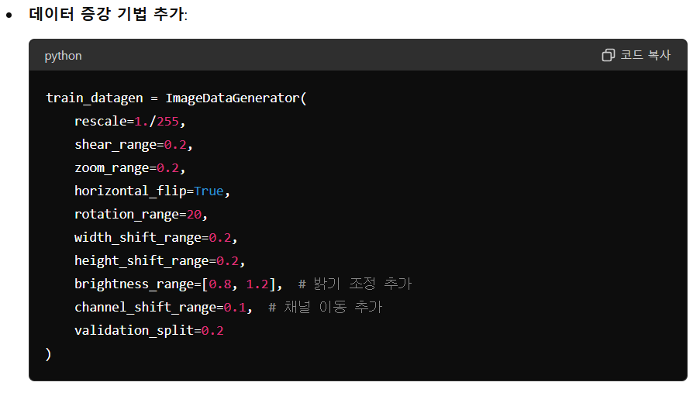
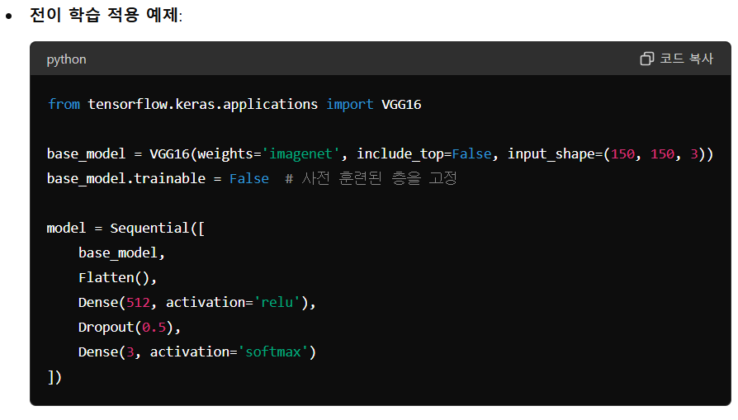
코드를 개선하여 전이 학습을 사용하고 데이터 증강을 추가적으로 강화하는 방법을 적용. 또한 모델 컴파일 시 최적화된 설정을 사용하여 성능을 향상
개선후 코드

Slide 11
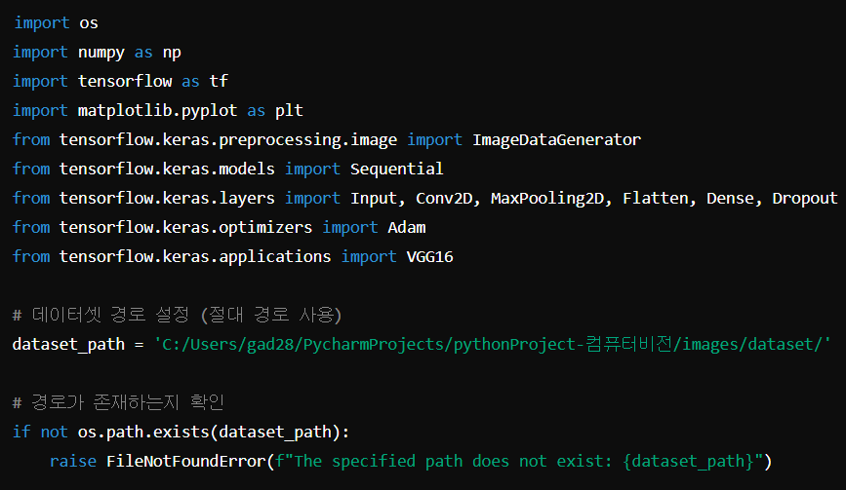
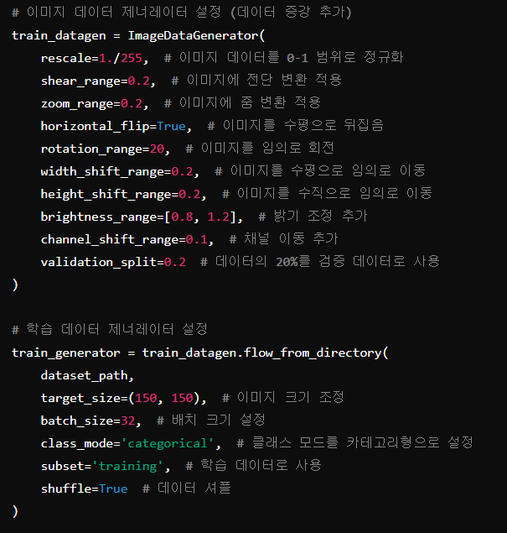

Slide 12
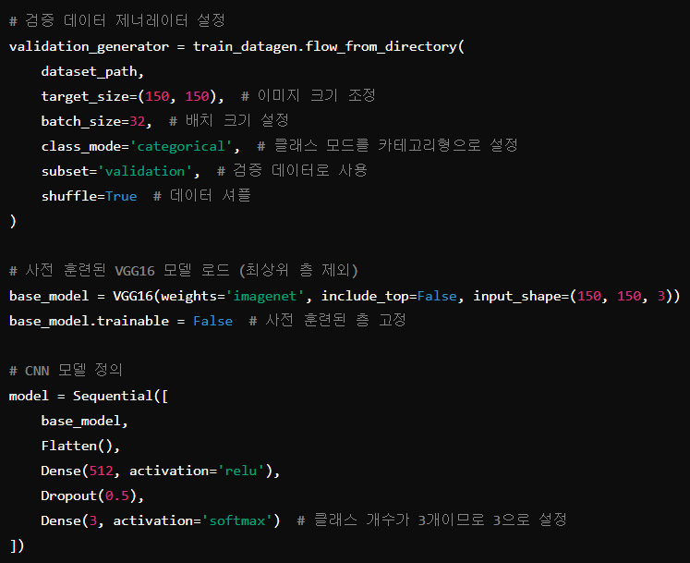
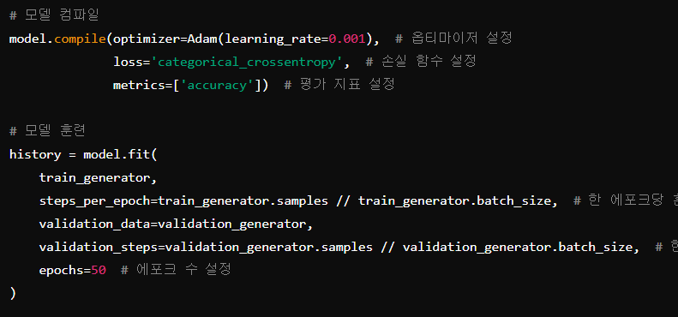

Slide 13
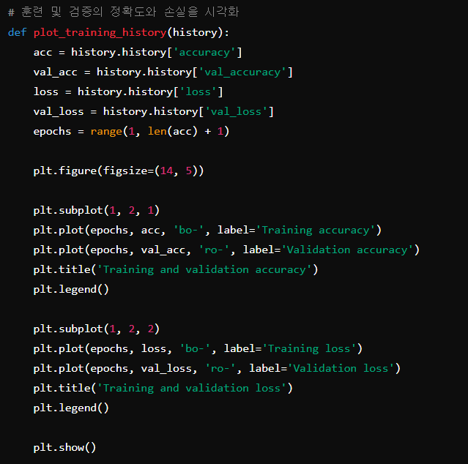
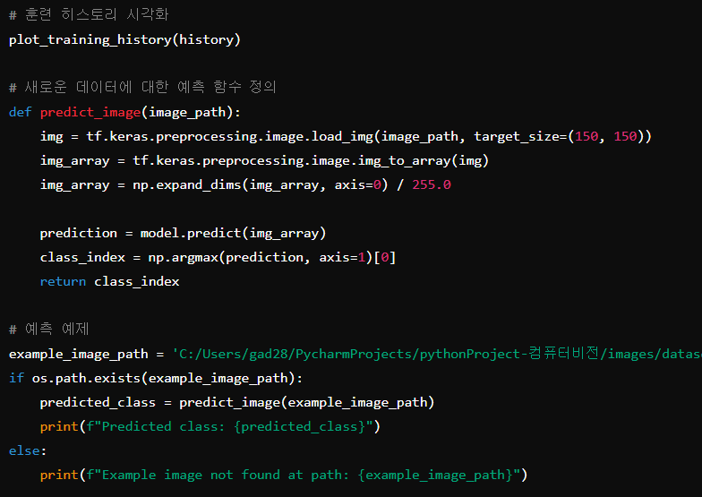

Slide 14
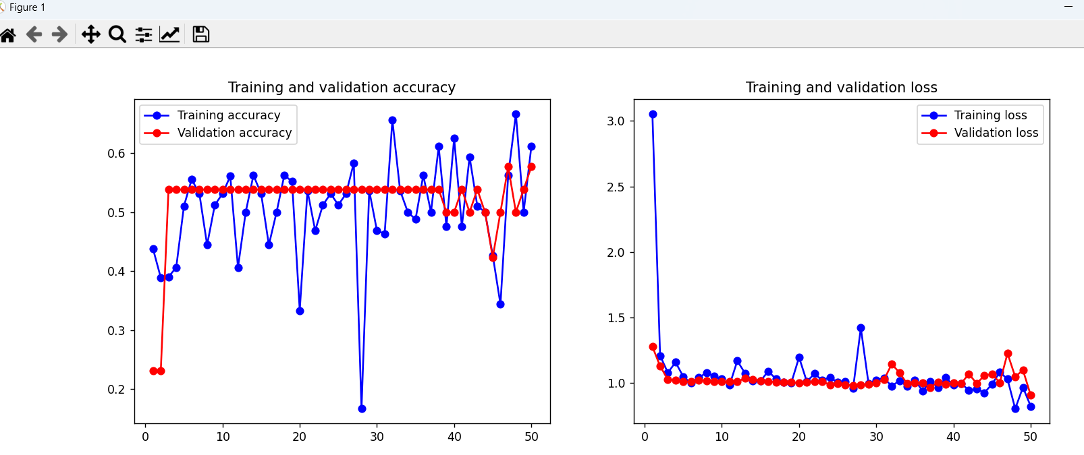
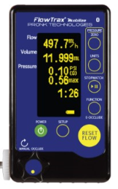

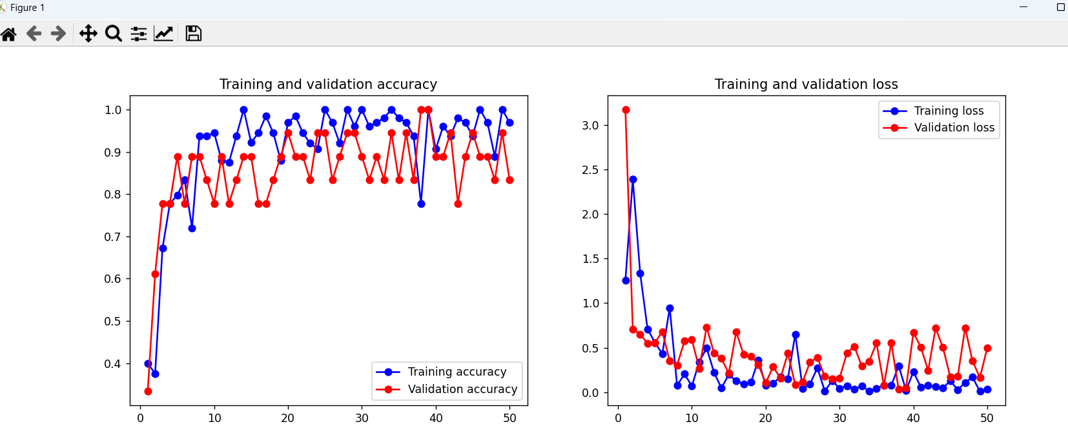
향상
주요 개선 사항
전이 학습: 사전 훈련된 VGG16 모델을 사용하여 이미지 분류의 성능을 높였습니다.
데이터 증강 강화: 밝기 조정 및 채널 이동을 추가하여 데이터 증강 기법을 강화했습니다.
훈련 및 평가 시각화: 훈련 및 검증의 정확도와 손실을 시각화하여 모델의 성능을 쉽게 평가할 수 있게 했습니다.

